Slide 1


FalconForcers
Analisi
Malware 2
Analisi e spiegazione
Alfio Scuderi
Pietro Caruso
Giuseppe Guida
Antonio Consalvo
Andrea Brandi
Savino Giuseppe
Build Week 3
31 ottobre 2024

Slide 2

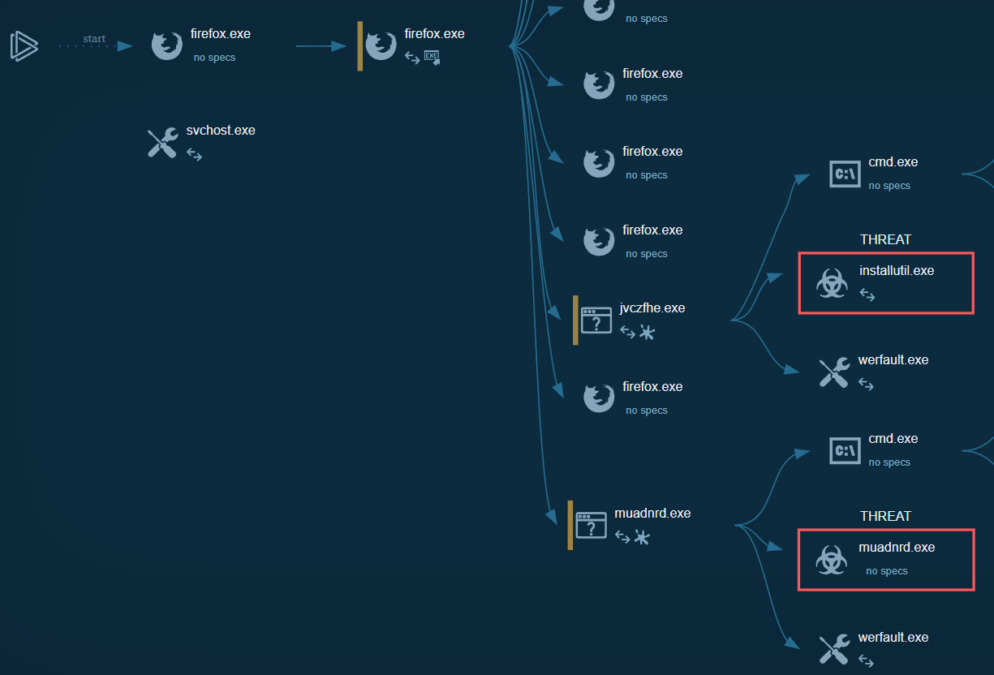
Panoramica
Nell’ analisi di any run notiamo che l’utente cerca e scarica su github.com,un servizio di hosting per progetti software, dei file
sospetti e probabilmente malevoli.
Ricostruzione dell’avvenimento

Slide 3
Spiegazione
Una volta avviati i file malevoli questi cercando di nascondersi per eludere i sistemi di rilevamento.
InstallUtil.exe normalmente è uno strumento di utilita di windows.
Tuttavia in questo caso è solo una copertura da parte del malware per eseguire codice arbitrario.
Muadnrd.exe è un nome generico che dietro nasconde un Vidar. Successivamente prova a connettersi a dei server per inviare le informazioni raccolte

Slide 4
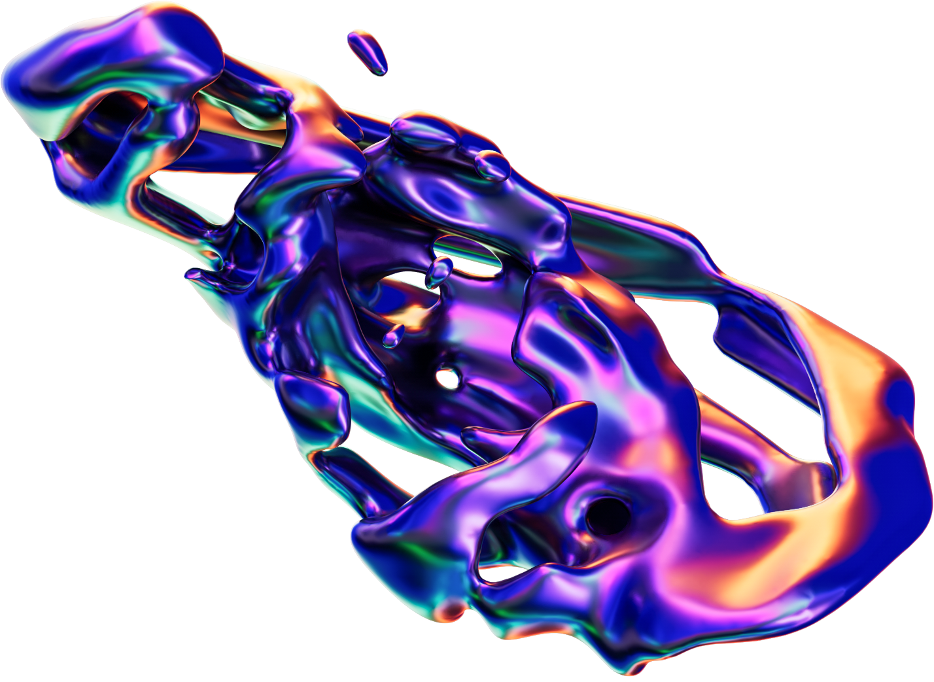
Ma cosa sono e cosa fanno questi malware?
malware:
software malevolo progettato per danneggiare, sfruttare o compromettere sistemi informatici, reti o dispositivi.re, sfruttare o compromettere sistemi informatici, reti o dispositivi.
InstallUtil.exe
In questa analisi abbiamo due tipi di software malevolo.
InstallUtil.exe è un software che cerca di eseguire codice arbitrario per scopi diversi come : escalation di privilegi, creazione di bacdoor, ecc.
Vidar:
Muadnrd.exe nasconde un malware Vidar che è progettato per rubare una vasta gamma di informazioni sensibili come cookie di sessione, password ed altre credenziali.

Slide 5
Metodi di Prevenzione
Istruzione del personale
Implementare tecniche di rilevamento
Istruire il personale nelle pratiche di sicurezza per evitare l’intrusione di file malevoli nei computer e rete aziendale
Utilizzare software e tecniche di analisi per l’identificazione di attività sospette
Fun fact

Slide 6
FalconForcers
Grazie
Alfio Scuderi
Pietro Caruso
Giuseppe Guida
Antonio Consalvo
Andrea Brandi
Savino Giuseppe
123-456-7890
www.falconforcers.com
info@falconforcers.com

